Slide 1
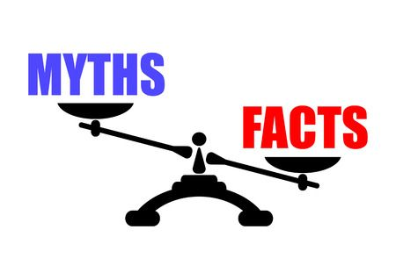
Pr Rafael Affonso

Slide 2
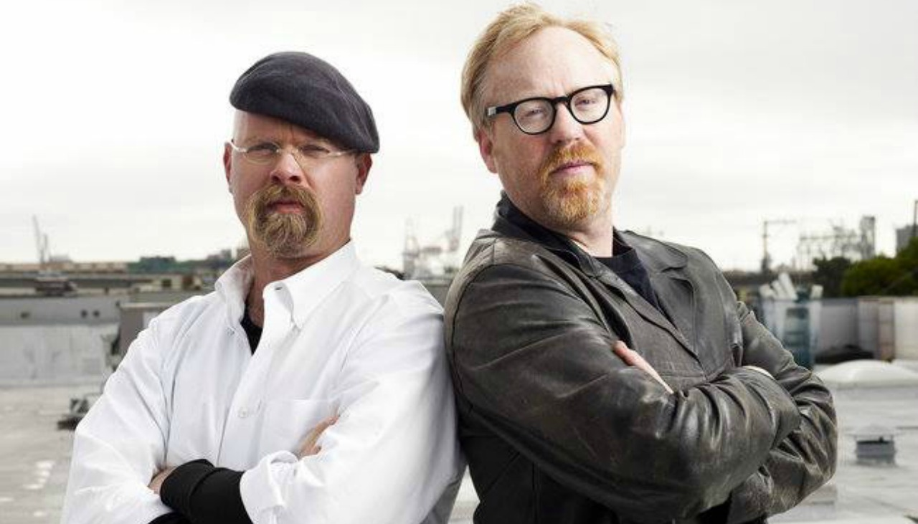
Jamie Hyneman
Adam Savage
Notes:
Esses dois camaradas aí podem não trazer nenhuma lembrança para vcs, mas pra mim eles são muito familiares. Eles eram apresentadores de um programa chamado caçadores de mitos, na verdade eles se aposentaram a pouco tempo, mas o programa continua.
A ideia do programa era desvendar mitos que estavam bem enraizados na sociedade e testa-los. Um dos programas que me lembro era um sobre o que te molhava menos durante uma chuva, correr ou andar. E eles simularam diversos tipos de chuvas e usavam roupas especiais e tal. E o legal é que você pode acompanhar tudo pelo programa. No fim, descobrimos que era mais eficiente andar na chuva pois quando vc corre você se molha de frente e por cima.

Slide 3

Notes:
Aqui é um trecho de um dos programas onde eles testam se é possível passar bem rápido em um radar e assim evitar de ser pego.

Slide 4

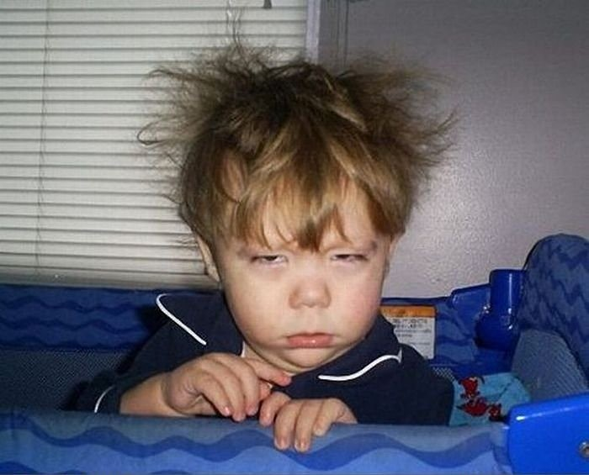
Dá para recuperar o sono no fim de semana?
Notes:
Quero caçar alguns mitos hoje aqui com vcs. E o primeiro é esse aqui: É possível recuperar o sono no fim de semana? Muitas pessoas dormem pouquíssimas horas durante a semana e dormem 10h-15h no fim de semana. Será que dormindo pouco durante a semana e muito no final de semana é saudável?
Mito

Slide 5
Segundo especialistas da Universidade de Pittsburg, para que uma pessoa fique saudável ela precisa ter um padrão regular de sono. Um estudo publicado no site científico Research Gate, indica ainda que quebrar o ciclo natural do sono pode causar doenças cardíacas e até diabetes tipo 2.
Notes:
Não é nada saudável. Segundo especialistas da Universidade de Pittsburg, para que uma pessoa fique saudável ela precisa ter um padrão regular de sono. Um estudo publicado no site científico Research Gate, indica ainda que quebrar o ciclo natural do sono pode causar doenças cardíacas e até diabetes tipo 2.
Vamos para a próxima.

Slide 6
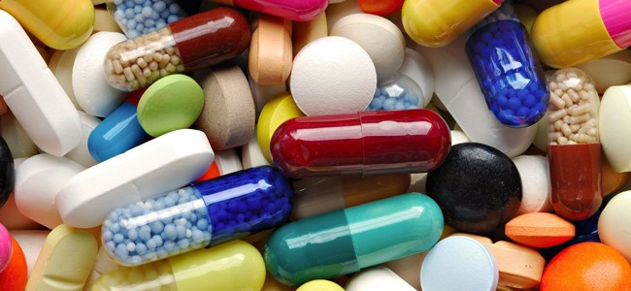
Bastam algumas pílulas para ter saúde?
Notes:
Outro mito é: Bastam algumas pílulas para ter saúde. Será que ele é verdadeiro?
Se eu tomar frequentemente, pílulas de vitaminas, remédios, beotonico fontora e etc... Tenho mais saúde?
Mito

Slide 7
Uma dieta saudável que conta com ingestão de frutas e legumes proporciona todas as vitaminas que o corpo precisa. Em casos específicos de doenças ou gravidez, apenas o médico pode dizer com exatidão quais vitaminas precisam ser ingeridas.
Notes:
Logicamente é mito. Remedios são para quem está doente. Uma dieta saudável que conta com ingestão de frutas e legumes proporciona todas as vitaminas que o corpo precisa. Em casos específicos de doenças ou gravidez, apenas o médico pode dizer com exatidão quais vitaminas precisam ser ingeridas.
Dessa aqui a Nutri curtiu. rsrs

Slide 8

A melhor forma de levantar da cama é de supetão?
Notes:
Esse é interessante. Tem gente que gosta de acordar no desespero porque diz que assim o sono vai embora. Será que essa é a melhor forma de acordar?

Slide 9
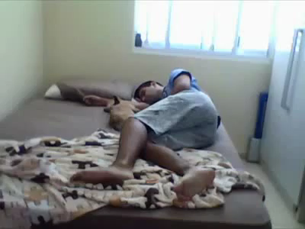
Notes:
Embora alguns precisem, o que achariam de serem acordados assim daqui em diante? rsrs

Slide 10
A melhor forma de levantar da cama é de supetão?
Notes:
E essa não é a melhor forma de acordar. MITO

Slide 11
Segundo estudo do National Institute of Industrial Health, no Japão, usar um despertador não só estressa o seu relógio biológico como também pode causar ataques cardíacos. Quando o despertador te acorda, a pressão sanguínea sobe, te deixando em “estado de alerta” por alguns momentos. Isso não faz bem ao organismo.
Notes:
Olha que interessante, Segundo estudo do National Institute of Industrial Health, no Japão, usar um despertador não só estressa o seu relógio biológico como também pode causar ataques cardíacos. Quando o despertador te acorda, a pressão sanguínea sobe, te deixando em “estado de alerta” por alguns momentos. Isso não faz bem ao organismo.
Não é difícil entender que esse tipo de abordagem pode causar ataque cardíaco. rs

Slide 12

Você é refém do ambiente que te cerca e nunca mudará?
Notes:
Esse mito é muito serio. Você é refém do ambiente que te cerca e nunca mudará?
Será que somos escravos do ambiente que nos cerca. Por exemplo. Na minha família ninguém tem curso superior, na minha família ninguém é medico, minha família é muito pobre, as meninas tem filho solteira, e etc...
Será que essas circunstancias sobre a qual nascemos está nos predestinando para o mesmo futuro?
Mito

Slide 13
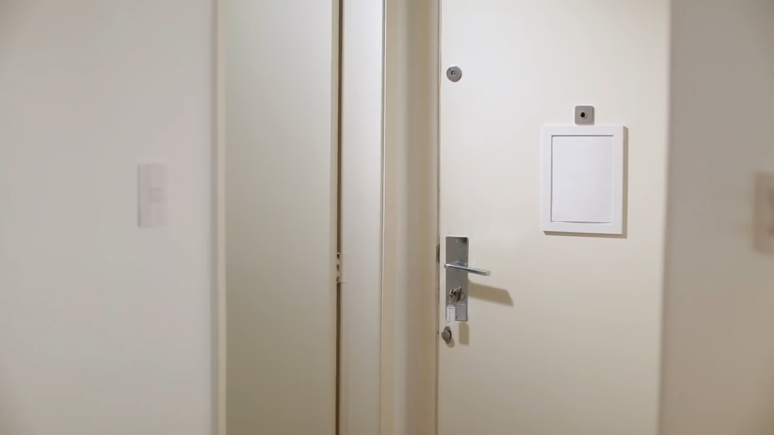
Notes:
Espero que ninguém passe por essa situação no futuro.

Slide 14
Você é refém do ambiente que te cerca e nunca mudará?

Slide 15

O QUE A BÍBLIA DIZ?
Notes:
Vamos ver o que a Bíblia fala sobre esse assunto.

Slide 16
“Rogo-vos, pois, irmãos, pelas misericórdias de Deus, que apresenteis o vosso corpo por sacrifício vivo, santo e agradável a Deus, que é o vosso culto racional...”
Notes:
Nessa primeira parte Paulo esta fazendo um apelo para o racional. Nós devemos nos apresentar a Deus de maneira consciente.

Slide 17
“E não vos conformeis com este século, mas transformai-vos pela renovação da nossa mente, para que experimenteis qual seja a boa, agradável e perfeita vontade de Deus” Romanos 12:1-2
Notes:
Não nos conformando com este século. Não devemos nos conforma com o ambiente que nos cerca, mas experimentar a renovação/transformação que vem de Deus.
Deus é capaz de mudar a nossa realidade. Mesmo que tenhamos dificuldade em algo, possa parecer até impossível ao nossos olhos, Deus irá nos ajudar.

Slide 18

Notes:
Contar uma experiência de superação

Slide 19

Seja a boa influência que esse mundo precisa
Notes:
Deus pode quebrar esse ciclo terrível que talvez você se encontre. Dizer que você não pode mudar é um mito porque nosso Deus é especialista em quebrar mitos e mudar vidas. Confie nEle e viva já essa mudança.

